Slide 1
I klassen:
Når problemene blir for store og mange
Å SKAPE GOD HELSE
FOR SEG SELV OG ANDRE
ROBUST UNGDOM
Revidert 2025

Slide 2
Titt –tei (10 min)
Klassen deles i to lag. To personer kan ikke være med på lagene, de skal holde teppet oppe slik at de to lagene er atskilte
Lagene samler seg på hver sin side av teppet. De må huke seg litt ned slik at motsatt lag ikke ser alt som skjer. Sitt tett
Én frivillig fra hvert lag åler seg frem mot teppet. Når teppet slippes, skal de frivillige forsøke å si navnet til den andre bak teppet så fort som mulig
Det gjelder å være først. Den som sier navnet sist, går over på det andre laget. Til slutt vil alle ende opp på samme lag

Slide 3
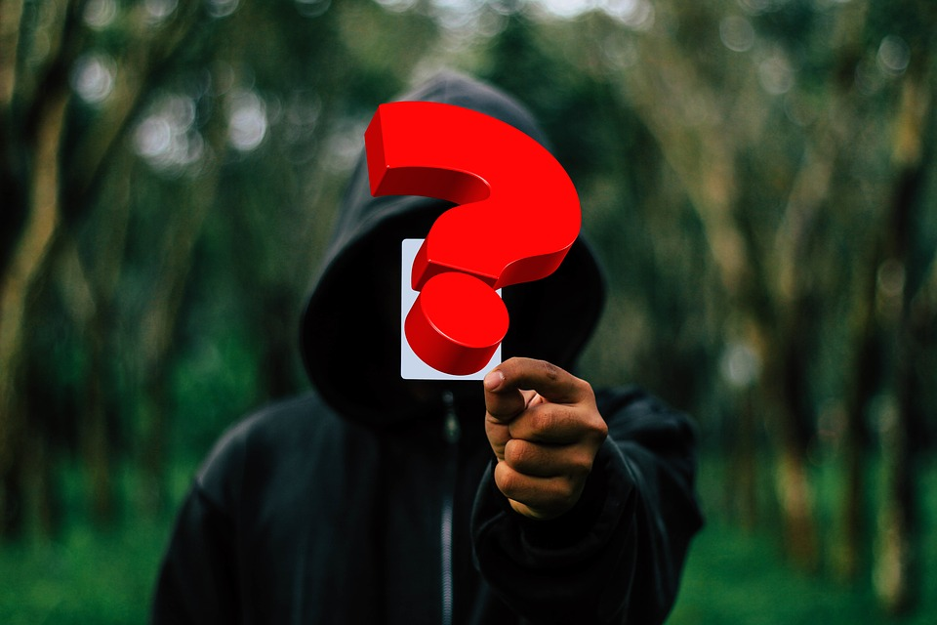
Kims lek med personer (10 min)
To frivillige går ut. Resten av klassen velger to personer som skal legge seg ned under teppet
Når de frivillige kommer tilbake skal de gjette hvem som er under teppet. De har 10 sekunder på seg. Klassen teller høyt sammen, ned fra 10
Om det blir for kort tid, tell ned fra 20
Nedtellingen tjener som distraksjon, og gjør det vanskeligere å tenke
Pixabay.com

Slide 4
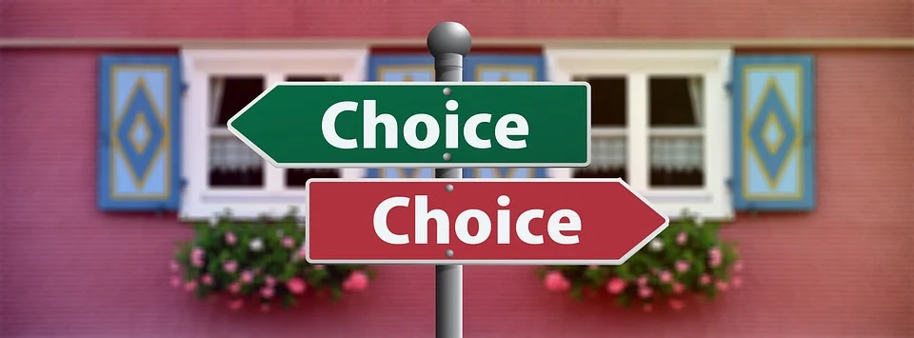
På linje (10 min)
Alle stiller seg på én linje i midten av rommet
Øvelsen handler om å ta stilling til en rekke valg
Eksempel: De som vil ha iskrem går til høyre, de som vil ha sjokolade går til venstre
Så spør læreren: Dere som valgte iskrem, hvorfor valgte dere det?
Snakk sammen med den du havnet ved siden av.
Noen som vil fortelle om valget sitt?
På denne måten lærer vi nye ting om hverandre.
Pixabay.com
Notes:
USA eller Japan? Morgen eller kveld? Vegetarmat eller kjøtt? Snap eller Instagram? Vondt i magen eller hodepine? Strand eller fjell? En million inn på konto nå eller fred i verden nå? Hip hop eller rock? Søtt eller salt? Vinter eller sommer? Bil eller buss? Kino eller teater? Mobil eller ipad? Jul eller påske?

Slide 5
Tankekamp (10 min)
Del klassen i to lag, et på hver side av klasserommet
Det ene laget skal tenke grønne tanker, det andre laget skal tenke røde tanker
Velg en situasjon som mange kan kvie seg for, som tannlegetime, heldagsprøve, eller muntlig fremføring. La klassen være med å bestemme situasjon
Lærer demonstrerer øvelsen kjapt først, deretter kan en frivillig elev prøve å stå i midten
Læreren står i midten av klasserommet. Den vanskelige situasjonen er i den andre enden, og læreren skal forsøke å komme seg dit. Det ene laget skal få læreren til å bevege seg mot det vanskelige ved å gi læreren positive tanker. Det andre laget skal prøve å få læreren til å gå bakover og vekk fra det vanskelige, ved å gi/rope ut negative tanker. Læreren flytter seg fremover eller bakover med ett skritt for hver grønne eller røde tanke som elevene kommer med
Lag noen regler, som: Snakke høyt og tydelig. Ikke snakke i munnen på hverandre.

Slide 6
Lage grupper
Gi elevene et tall fra 1 til 6 (dersom det er 24 i klassen), og lag grupper med fire i hver.
Fordele roller på gruppen
Ordstyrer
Sekretær
Talsperson
Praktisk ansvarlig

Slide 7
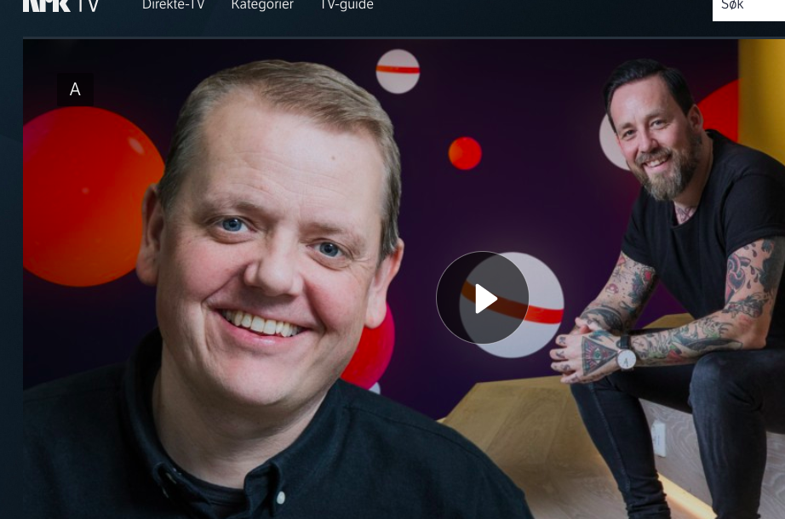
Se filmklipp: ”Ung psykisk helse” (6 min)
Se første klipp på 6 min, av Norge nå: https://tv.nrk.no/serie/norge-naa/ENRK10022818/28-02-2018
Informasjon:
Både i videregående og på ungdomsskolen har vi fokus på psykisk helse
På samme måte som vi lærer å trene musklene, kan vi lære å trene tankene, lære omsorg for oss selv og lære hva vi kan gjøre når noen strever

Slide 8
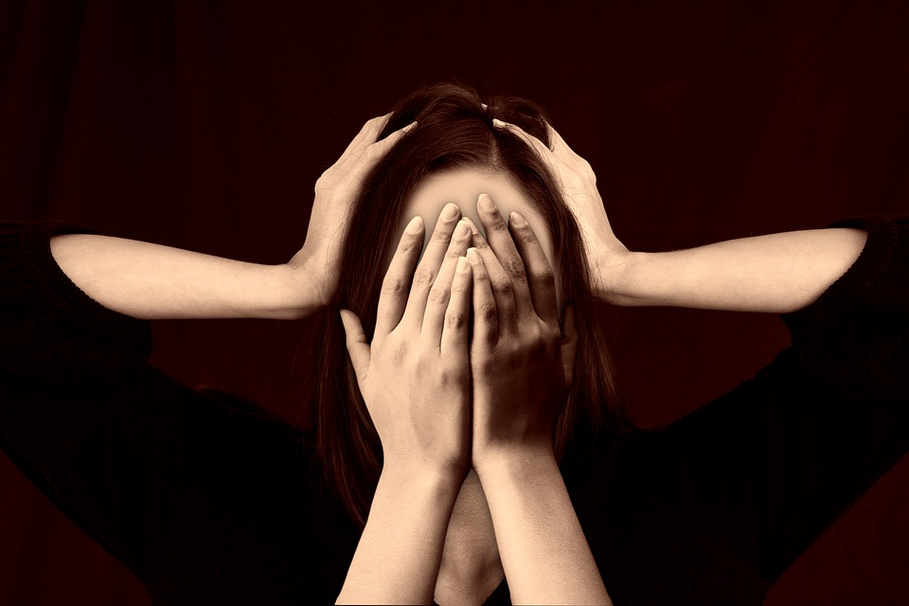
Hva sier du til deg selv som kan få deg til å føle deg dårlig? (10 min)
Bruk Post-it lapper.
Ordstyrer leder.
Alle på gruppen skriver 5 negative ting vi sier til oss selv. Dette er negative automatiske tanker
Samle tankene på midten av bordet
Sekretæren leser lappene høyt
Praktisk ansvarlig sorterer tankene som ligner på hverandre i grupper, og de andre hjelper til
Gruppen velger så de tre vanligste negative tankene
Talspersonen på gruppen deler ett eksempel med resten av klassen
Pixabay.com

Slide 9
Øv dere på Hjelpehånda (10-15 min) av Solfrid Raknes
Hjelpehånda hjelper oss til å sortere tanker og følelser og til å finne hjelpsomme strategier.
Hjelpehånda har seks steg:
  En situasjon oppstår – hva skjer?
  Automatisk følelse
  ”Røde” automatiske negative tanker
  Hjelpsomme ”grønne” tanker
  Hjelpsomme handlinger: Hva kan jeg gjøre?
  Hjelpsomme personer: Hvem kan hjelpe meg?
I gruppen: Repeter for hverandre hva dere lærte om hjelpehånda på 8. trinn. Ordstyrer leder runden rundt bordet.
To og to: Tenk på en situasjon dere synes er litt vanskelig (som prøver, håndballkamp, fremføring). Fyll ut hjelpehånda sammen
I gruppen: Elev 1 og 2 presenterer sin hjelpehånd for elev 3 og 4 – og motsatt
I plenum: Talspersonen fra to grupper presenterer ett eksempel hver for klassen

Slide 10
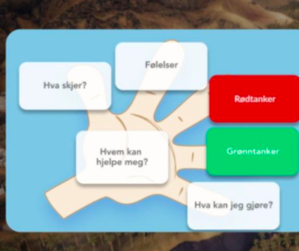
Alternativ oppgave: Spill hjelpehånda
Hjelpehånda er et spill hvor du får nyttige råd som kan hjelpe deg eller dine venner. Kanskje kan du hjelpe en venn som sliter, eller deg selv når du har kjærlighetssorg?
Hjelpehånda kan spilles både på mobil og PC og kan lastes ned enten via App Store eller GooglePlay. Ønsker du å spille Hjelpehånda via desktop, klikker du her. Du trenger ikke logge inn.
Notes:
Desktop: Hjelpehånda på pc - https://webgl.attensi.com/prod/hjelpehanda_no_login/hjelpehanda/index.html

Slide 11
Brett en spå og repeter sammen: Hvordan hjelpe en venn som strever? (10 min)
Brett arket slik:
  Forsiden: Brett på midten, to ganger
  Baksiden: Brett arket helt ut og brett inn alle hjørnene mot midten
  Snu arket og brett inn hjørnene mot midten på nytt
  Snu arket og stikk fingrene inn i ”hjørnelommene”
Bruk spåen slik:
  Din skulderpartner velger en farge. Du staver fargen: lime L-I-M-E, samtidig som du bretter spåen ut og inn med fingrene
  Hold spåen åpen. Din skulderpartner velger et tall. Du teller opp til tallet, samtidig som du bretter spåen ut og inn med fingrene
  Din skulderpartner velger et nytt tall
  Du åpner spåen og leser instruksjonen som hører til tallet
  Deretter bytter dere rolle. Prøv 2 ganger hver

Slide 12
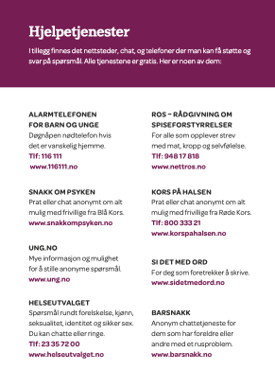
Folder: Hvor kan jeg få hjelp?
(5 min)
Lærer deler ut folderen.
Gå kort igjennom den.
Heng opp i klassen.

Slide 13

Nærværstrening (5 min)
Pixabay.com
Hvor mange minutter ønsker du å slappe av? Vis 1-5 fingre
Finn en behagelig stilling. Plant bena i gulvet. Lukk gjerne øynene
Øv på å puste ut langsomt. Jo lengre du klarer å puste ut, jo roligere blir pusten. Det virker beroligende på kroppen
Spill svak musikk fra Youtube, for eksempel: https://www.youtube.com/watch?v=2OEL4P1Rz04 eller – ”AIR” av Johann Sebastian Bach: https://www.youtube.com/watch?v=rrVDATvUitA

